Slide 1



Slide 2
ЧТО ТАКОЕ MATH LAB?
“Math LAB” – это цифровая математическая лаборатория, нацеленная на обучение по математике (в разделах алгебры и геометрии) для школ.
Благодаря данному проекту можно наглядно посмотреть на геометрические фигуры, построить графики и решать сложные уравнения.

Slide 3
Что приобретают дети на уроках, используя
Math LAB?
Интерес к математике
Научатся работать с графиками и сложными геометрическими фигурами
Узнают много новых формул, используемых в геометрии и статистике

Slide 4

В Math LAB два направления – алгебра и геометрия.
Преподаватели могут использовать их для составления задач, примеров, сверяться с решениями учеников.

Slide 5

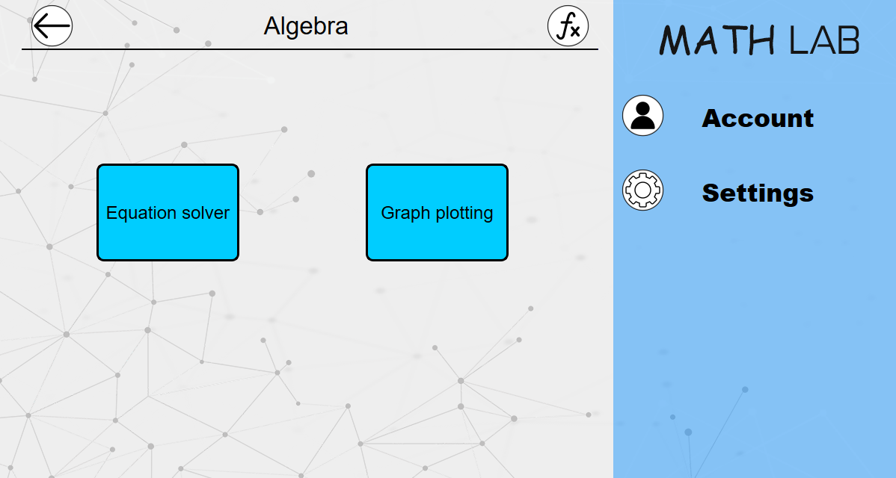
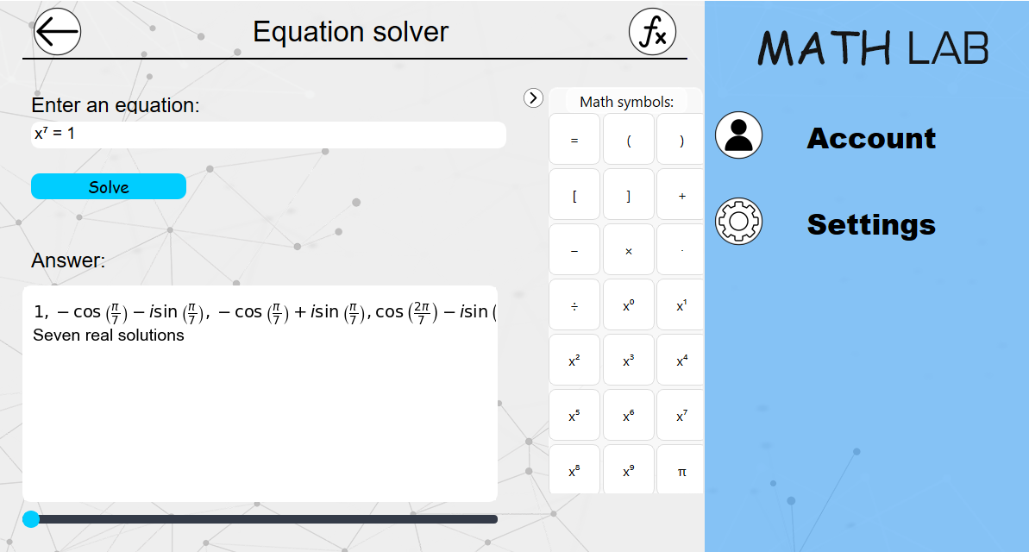
Алгебра
В Math LAB два направления – алгебра и геометрия.
Преподаватели могут использовать их для составления задач, примеров, сверяться с решениями учеников.

Slide 6
Решение уравнений

Slide 7
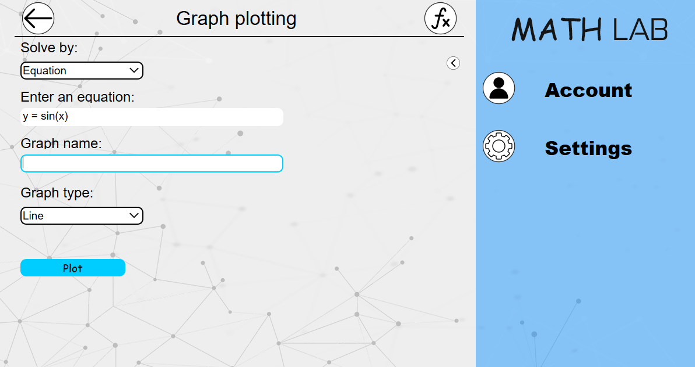
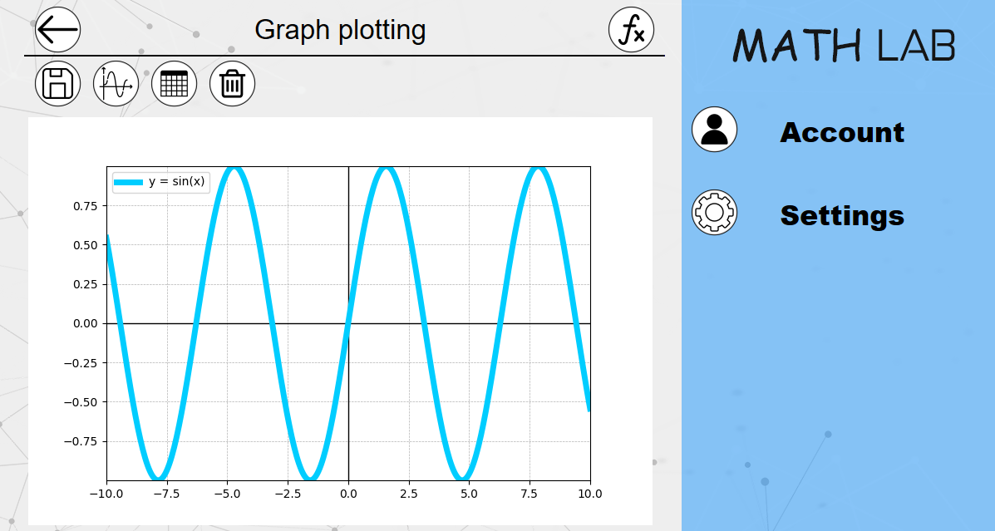
Построение графиков (через уравнение)

Slide 8
Построение графиков (через таблицу значений)

Slide 9
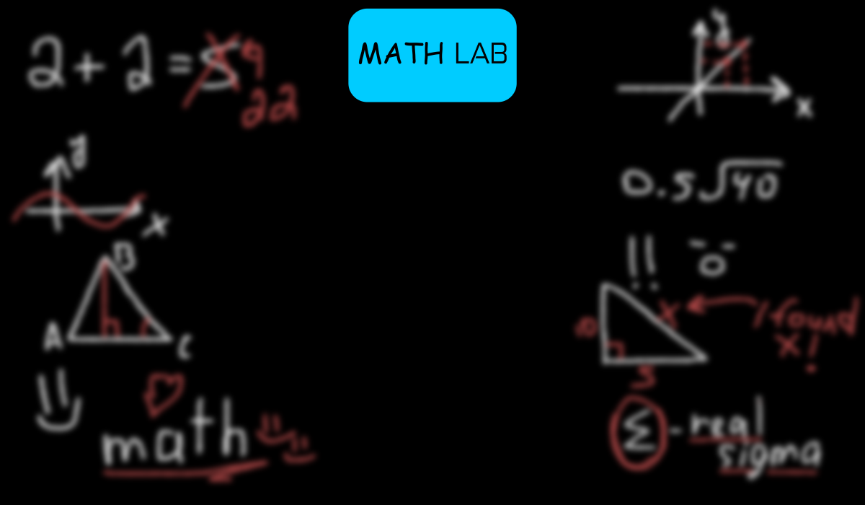
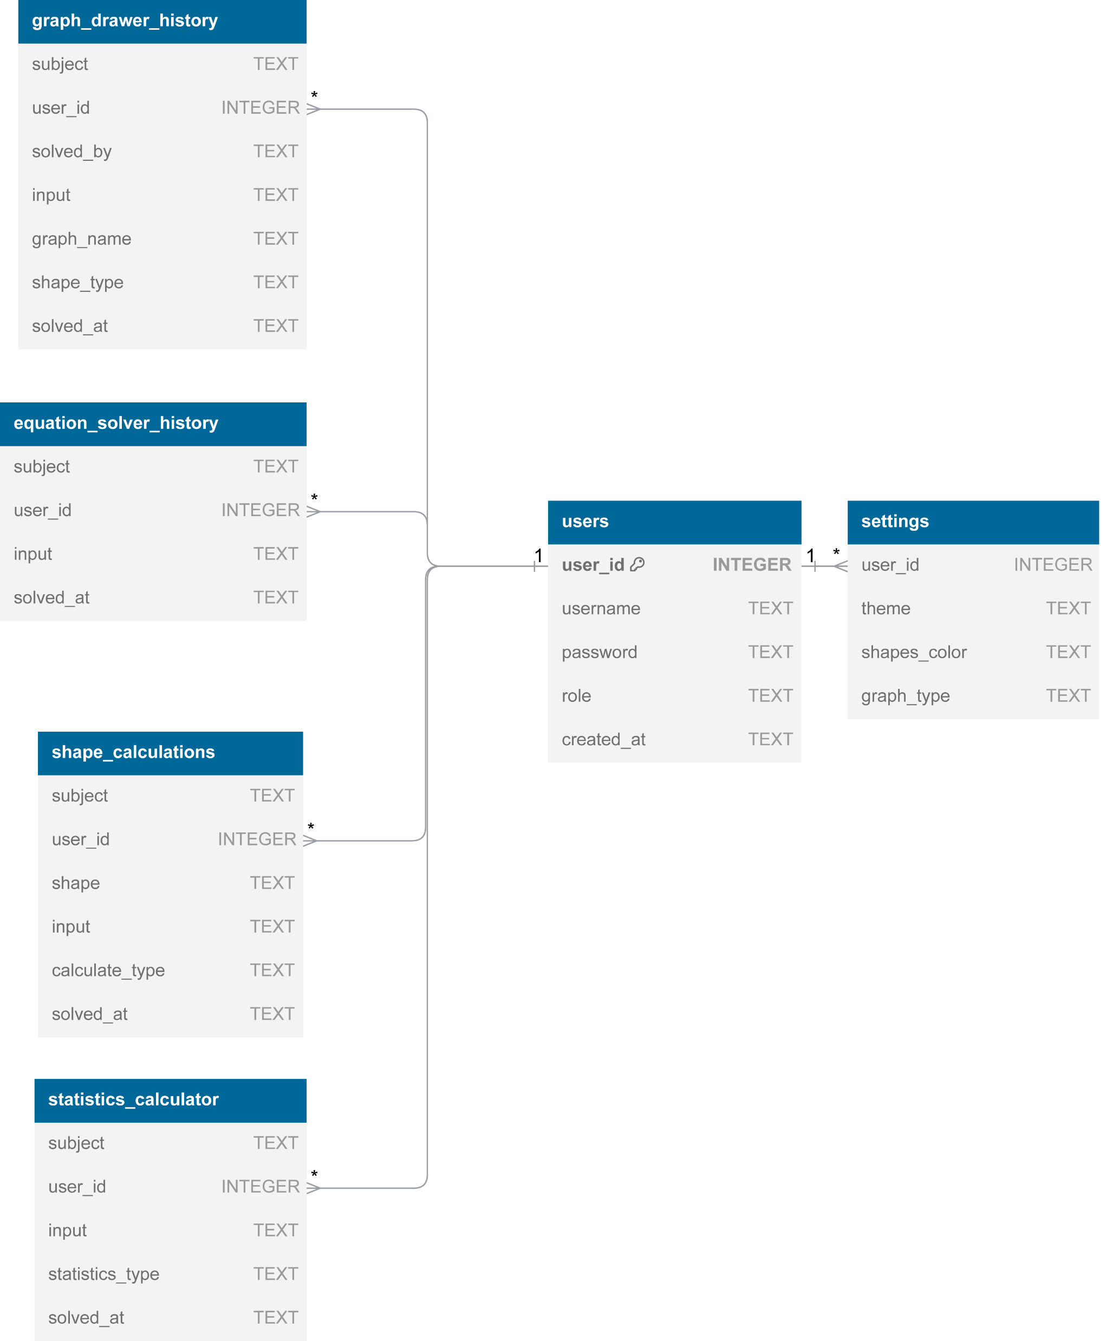
Math LAB Database

Slide 10

Math LAB YouTube

